Slide 1
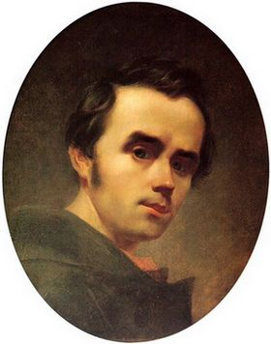
Тарас Григорович Шевченко
Константій Тетяни 9-Б

Slide 2
Художня творчість
Тарас Григорович Шевченко – видатний український письменник та поет, чия творчість зробила його не багато не мало, а символом українського народу та однією з головних колон, на якій тримається вся наша українська культура. Так, всі ми з вами ще із шкільної лавки добре знаємо Шевченка саме як письменника, поета, та от трошки призабули про те, що Тарас Григорович був не лишень геніальним письменником, а і не менш геніальним художником. Художня спадщина Тараса величезна – збереглось 835 творів, картин, портретів, гравюр на різні теми, написані протягом різних періодів життя великого Кобзаря. Ще понад 270 художніх творів вважаються втраченими, нажаль.

Slide 3
У 1828 році Шевченко стає наймитом Павла Енгельгарда, багатого росіянина дворянського походження. Енгельгарди були своєрідними тогочасними олігархами, адже їхня родина входила у четвірку найбагатших українських сімей. Павло Енгельгард запримітив талановитого хлопця і вирішив зробити з нього свого придворного живописця і спершу взяв його з собою у мандрівку до Вільно, де Шевченко ймовірно навчався у професора малювання Віленського Університету Рустемеса.
У майстерні Карла Брюллова відбувається його подальше мистецьке формування. В цей період Тарас знайомиться із творчістю відомих майстрів світового живопису: Рембрандтом, Рубенсом, Ван-Дейком, Веласкесом. А одною з заповітних Шевченкових мрій, якій так і не вдалось здійснитись було відвідати Італію та познайомитись із великим італійським мистецтвом епохи ренесансу. Шевченко закінчує академію мистецтв одним з кращих студентів, а його художні твори то і діло отримують різні премії та винагороди.

Slide 4
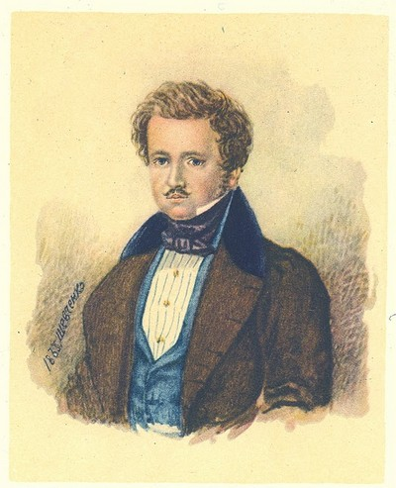
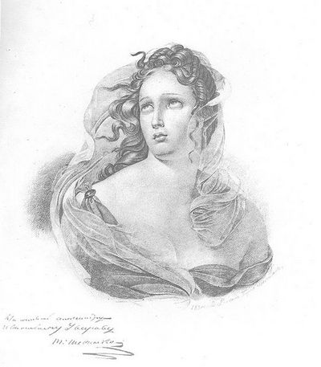
Одна з картин того періоду – «Погруддя жінки», написана простим олівцем у 1830 році, Тарасу тоді було всього 16 років. Можливо ця гарна мрійлива панянка на картині була одною з його муз, хто зна…
Портрет пана Енгельгарда, зроблений аквареллю, 1833 рік.

Slide 5
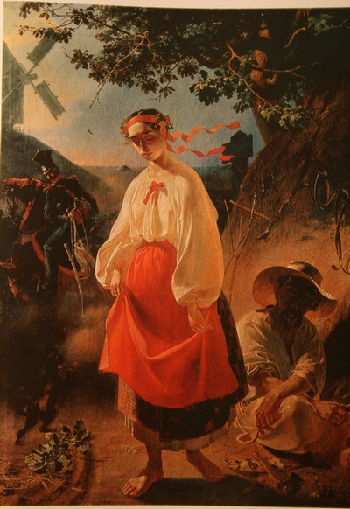
«Катерина» – одна з найцікавіших картин Шевченка, написана олією у 1840 році. Картина дуже символічна, у формі образів автор передає ті почуття, які неначе хвилі здіймались у його серці. Босонога дівчина на центрі картини, символізує страждаючий український народ, російський солдат на коні – самодержавну російську монархію, що пригнічує Україну, селянин, який сидись на землі (чимось схожий на козака Мамая) втілює собою вільне минуле, прагнення до якого наскрізь пронизує як літературну, так і художню творчість Тараса.

Slide 6
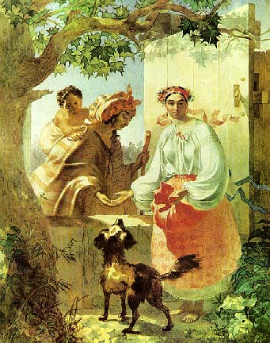
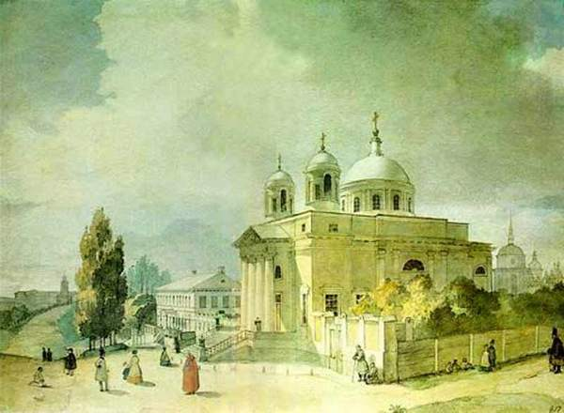
Костел у Києві, 1846 рік.
Ця картина називається «Циганка гадає українській дівчині», написана у 1841 році, тут теж прослідковується схожий сюжет, а українська дівчина символізує не що інше, але саму Україну.

Slide 7
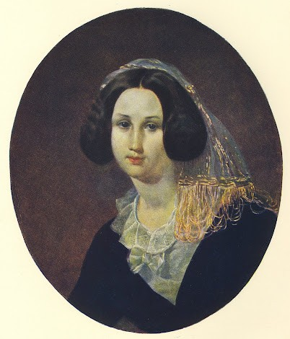
У 1847 році Шевченко отримав замовлення написати портрет молодої княгині Катерини Кейкаутової, ніжна та юна жінка, яка страждала від деспотизму свого чоловіка, викликала співчуття та симпатію художника. Вже закінчивши свій портрет, він довго її згадував і навіть передбачив у повісті «Княгиня» (вже написану у засланні) її швидку смерть. Цей образ був його останньою згадкою про свободу – при поверненні з маєтку князя на нього вже чекали жандарми, в яких був наказ арештувати Шевченка за активну участь у Кирило-Мефодіївському товаристві (створеному для боротьби проти кріпацтва) та за «обурливі» твори. Вирок був єзуїтським, Шевченка віддано у солдати із забороною писати та малювати.

Slide 8
10 років провів Шевченко у засланні, спочатку у Орський фортеці, потім у Новопетровському форті і тільки у 1857 році, вслід за смертю російського царя Миколи Першого завдяки енергійним клопотанням його друзів у Петербурзі він отримав довгоочікуване помилування. Саме в ці важкі роки мистецтво Шевченка-художника осягає незвичайної глибини, окрашене особистими стражданнями воно ще більше починає звертатись до вічних тем.
Серед майже 400 робіт того періоду виділяються акварельні пейзажі, зроблені під час експедиції географа А. І. Бутакова, до якого завдяки щасливому провидінню Тарас потрапив художником. Шевченко дуже любив природу і був прекрасним пейзажистом.

Slide 9
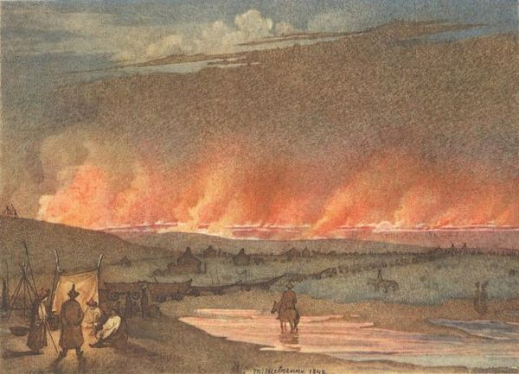
А це одна з кращих його картин пейзажного напрямку – «Пожежа у степу», написана у 1848 році, під час степного переходу із Орська до Аральського моря, коли Шевченко став очевидцем дивовижного вражаючого видовища – велетенського полум’я, від підпаленої казахами сухої трави.
Але не менше полум’я горіло в душі легендарного Кобзаря, який залишив нам у спадок свої чудові художні та літературні твори, які надихають та будуть надихати ще не одне покоління українців.

